Slide 1
Standardy kvality péče
Klub K2, o.p.s.
Mgr. Regína Dlouhá

Slide 2
Klub K2,o.p.s
Centrum pro podporu rodiny na Praze 10
Vznikl v roce 2005
Služby péče o děti
Poradenství
Vzdělávání

Slide 3
Bude kvalitní?
Ředitel a zaměstnanci
Zřizovatel
Donoři
Rodiče
Konkurence

Slide 4
Proces vývoje tématu kvality
2010 Školka K2 pro 15 dětí
2010 první akreditovaný kurz pro
pečovatelky o děti
2012 - 2014 příprava a realizace
projektu – Standardy kvality péče
2012 – otevření Školky K2 pro 50 dětí
2013 – zahájení spolupráce s jeslemi

Slide 5
Východiska
Vlastní zkušenost rodiče
Řízení zařízení péče o děti – hodnocení
zaměstnanců
Hledání konkurenčních výhod
Proškolení cca 130 pečovatelek o děti
Spolupráce s poskytovateli sociálních
služeb, kteří pracují se standardy kvality

Slide 6
Zdroje
Standardy kvality péče v sociálních
službách
Profesní kompetence učitelů v programu
Začít spolu
Platná legislativa pro zařízení péče o děti

Slide 7
Tvorba
Červen 2013 – Jak kvalitní je péče
Září – prosinec – semináře pro
poskytovatele
Prosinec 2013 – vytvoření základní
struktury
Leden – červen – ověřování a zavádění do
praxe
Podzim vydání metodiky + konference

Slide 9
Standardy kvality péče
V zařízeních
Pro individuální péči v rodině

Slide 10
Standardy kvality péče
Název
Obsah
Ukazatel kvality
Návaznost služeb
V zařízení informují o dalších návazných službách
Kontaktník na návazné služby

Slide 11
Standardy kvality péče v zařízeních
Procedurální
Personální
Provozní

Slide 12
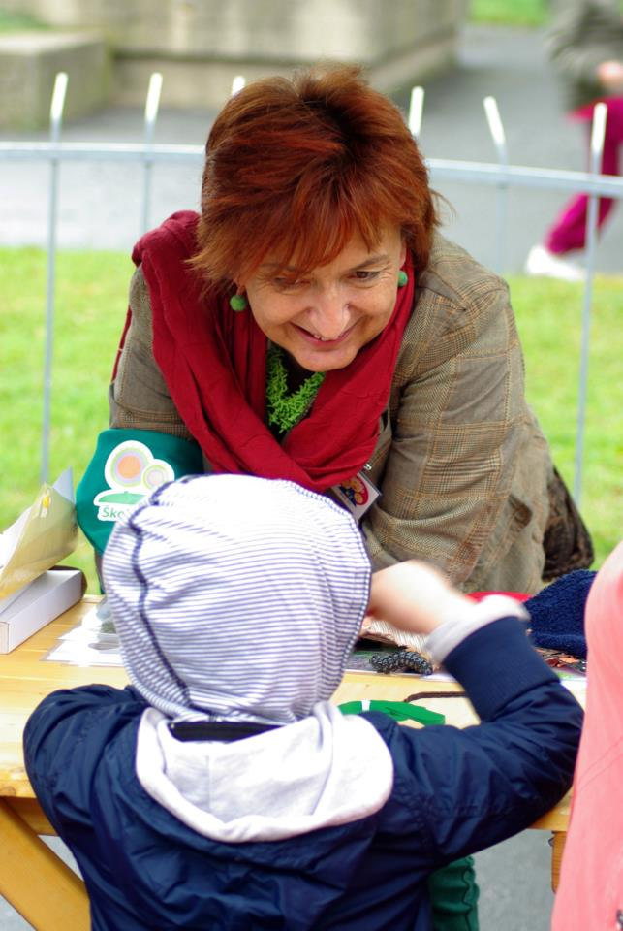

Slide 13
Procedurální standardy
Pedagogický plán
Ochrana práv dětí a rodin
Jednání se zájemcem a dohoda o službě
Individuální plán pro dítě
Návaznost služeb

Slide 14
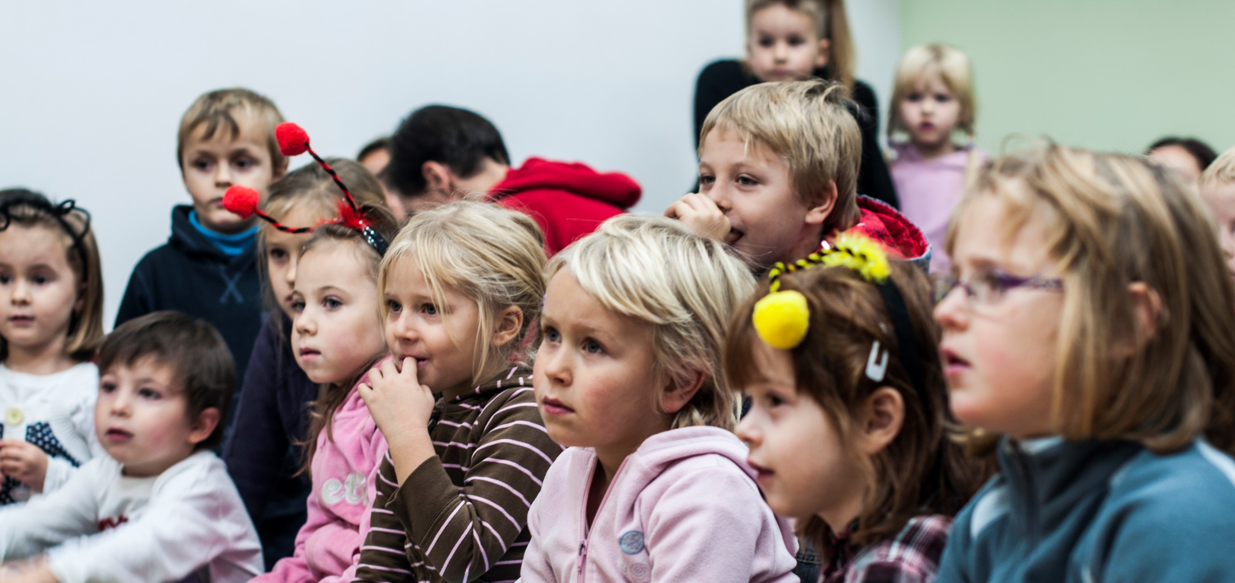

Slide 15
Profesní standardy
Personální zajištění
Pracovní podmínky
Profesní rozvoj

Slide 16
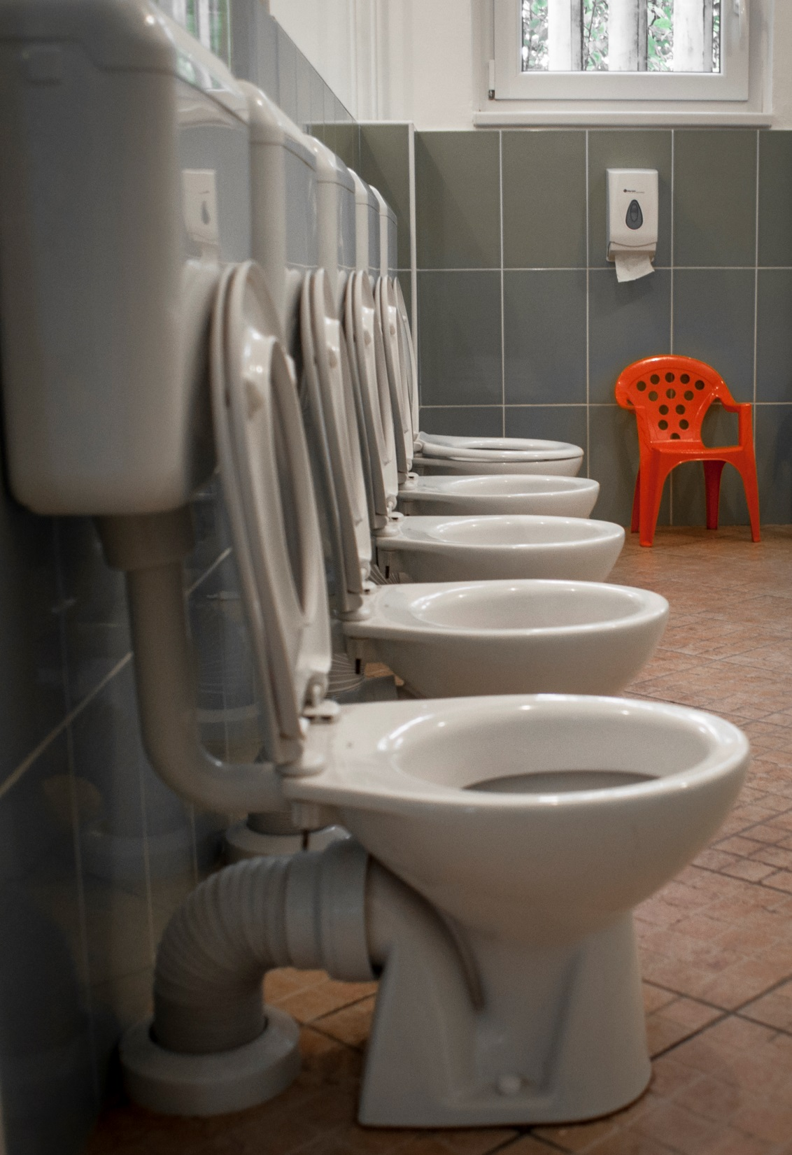

Slide 17
Provozní standardy
Informovanost o službě
Prostředí a podmínky
Prevence nouzových řešení
Kvalita služeb
Ekonomika

Slide 18
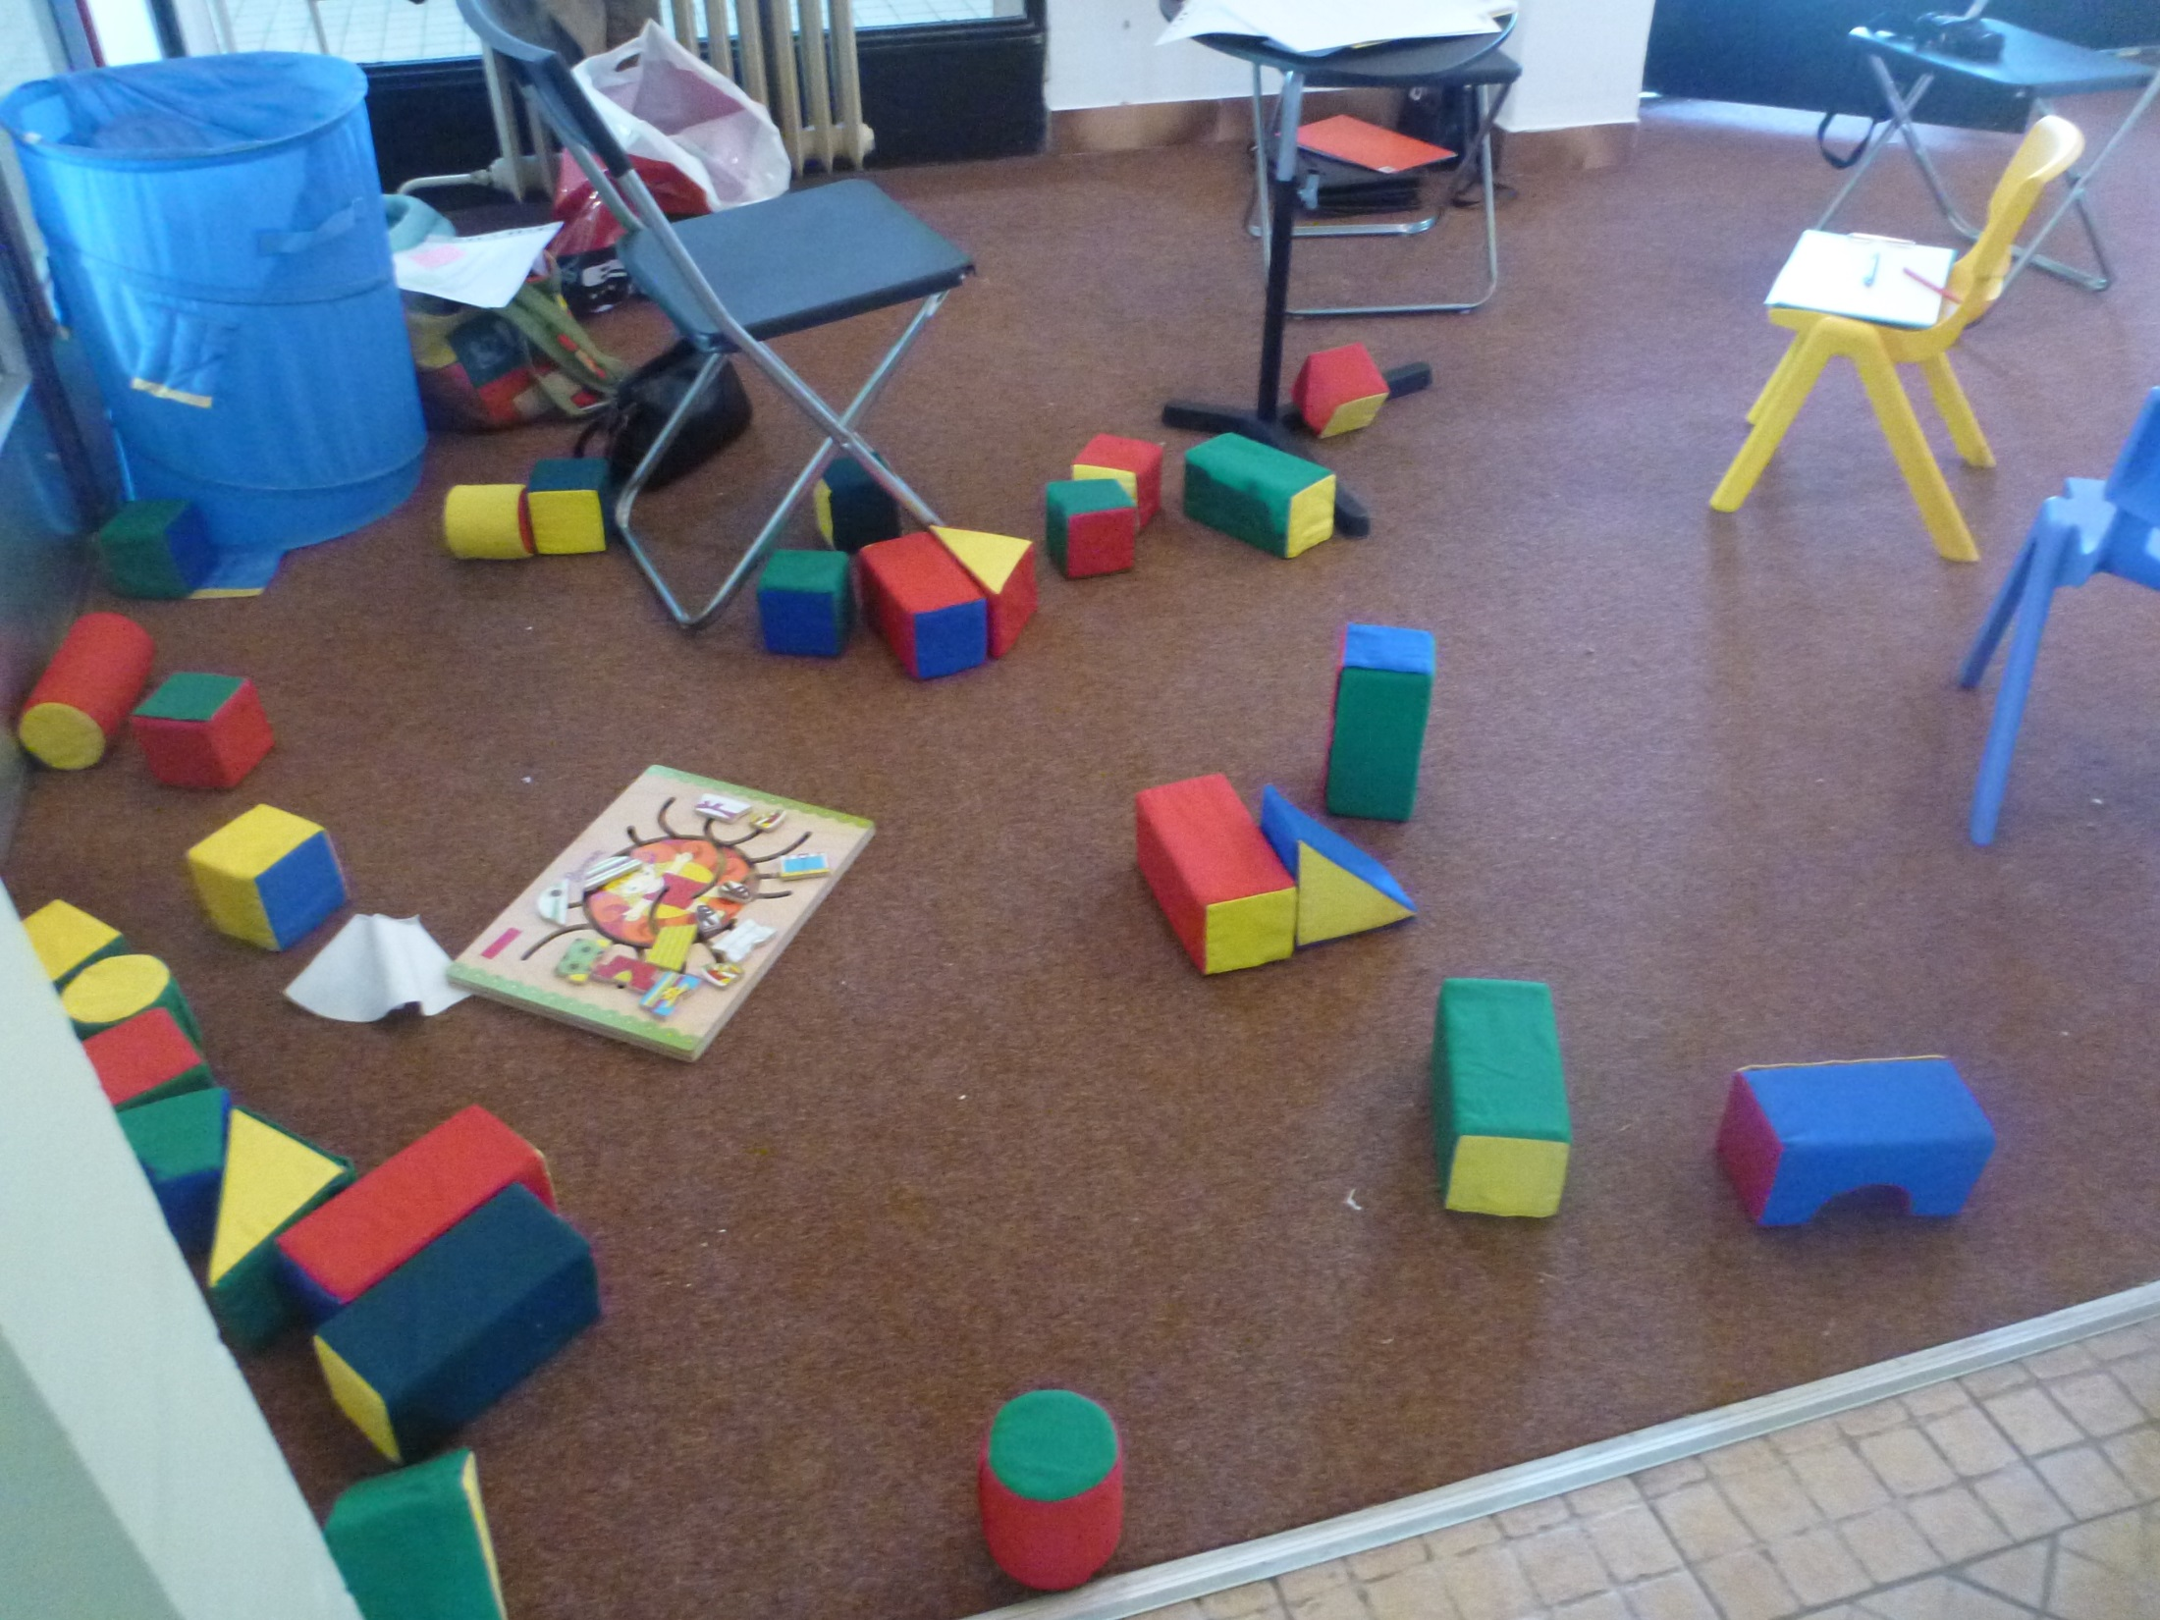

Slide 19
Otázky pro rodiče
1. Na jaká témata , činnosti se během roku můžeme těšit?
2. Je možné se podívat na nějaké fotografie, záznamy ze školky?
3. Jaká jsou kritéria přijetí, jedná se mnou stejná osoba, za jak dlouho se dozvím odpověď?
4. Existuje písemná smlouva o přijetí dítěte?
5. Ptá se mi někdo na potřeby a zvyky dítěte, na moje očekávání?

Slide 20
6.Jaké informace o rodině potřebují a kdo k nim bude mít přístup?
7. Jsou vypsány konzultační hodiny, existují reference, mohu si stěžovat?
8. Je někde vyvěšen seznam odborníků – psycholog, logoped,…
9.Je jasné, kolik je personálu a jakou má kvalifikaci, zodpovědnosti. O mé dítě pečuje stálý tým, pokroky dítěte sleduje jedna osoba.
9.Je jasná provozní doba

Slide 21
13. Obecné informace o zařízení jsou veřejně přístupné – právní forma, IČO, statutární zástupce, kontakt, podmínky přijetí, kapacita, cena
14. Zařízení je pojištěno a je schváleno hygienou (bezbariérovost, možnost soukromí, sociální zařízení, světlo, teplo, pomůcky, čisto)
15.Jak se děti předávají, je zajištěn hlavní vchod, jak se dozvím o úrazu
17.Je znám rozpočet a vyúčtování, existuje audit hospodaření

Slide 22
Co dál
Vytvoření metodiky pro zařízení
Kampaň pro rodiče
Zavedení značky kvality
Metodická podpora
Vytvoření standardů pro individuální péči

Slide 23
Děkuji za pozornost
Mgr. Regína Dlouhá
Ředitelka Klubu K2,o.p.s
regina@klubk2.cz
www.klubk2.cz

